Slide 1
Turystyka na Mierzei Wiślanej w okresie 10 lat działalności
Lokalnej Organizacji Turystycznej
Gminy Sztutowo
2005-2015
27 czerwca 2015 r. Krystyna Chabska

Slide 2
Stowarzyszenie zrzesza osoby fizyczne i osoby prawne, głównie właścicieli obiektów turystycznych z Kątów Rybackich i Sztutowa.
Aktualnie jest to 27 podmiotów.
Członkiem Stowarzyszenia jest również Gmina Sztutowo.

Slide 3
2004
Powołanie Lokalnej Organizacji Turystycznej Gminy Sztutowo
Na początku roku 2004 zrodziła się idea powołania społecznych struktur wspierających rozwój turystyki w formie lokalnych organizacji turystycznych.
Główną pomysłodawczynią powstania organizacji turystycznej na terenie gminy była ówczesna wójt, Pani Iwona Tyburska.

Slide 4
2004
Skład Komitetu założycielskiego:
Iwona Tyburska
Marek Kozakiewicz
Piotr Janoszek
Anna Góra
Paweł Stysiak
Kaczmarek Barbara
Aleksandra Domaszewska- Apanowicz
Damian Prałat
Jan Apanowicz
Waldemar Bartczak
Janusz Domaszewski
Anna Szloser
Jacek Rudziński
Bogusław Błaszak
Marek Felski
Henryk Kuczma

Slide 5
2005
Założenia i plan działania organizacji:
promowanie Mierzei Wiślanej na rynku turystycznym
aktywny udział i prezentacja obiektów na Targach Turystycznych
nawiązanie współpracy z organizacjami rządowymi, administracyjnymi zajmującymi się turystyką ( Polska Izba Turystyki ), Pomorska Regionalna Organizacja Turystyczna
podnoszenie jakości usług turystycznych i estetyki obiektów w Gminie
promowanie w Polsce po przez filmy, artykuły w prasie na temat walorów turystycznych, przyrodniczych, zdrowotnych, zabytków, regionalnych kulinariów
wylansowanie produktów turystycznych (impreza Dzień Rybaka )
uczestniczenie i współpraca w projektach gminnych dotyczących poprawy standardu podstawowych jakości zasobów wody pitnej ( Żuławski Wodociąg).
współpraca z SANEPIDEM nowodworskim w zakresie badania wód morskich na kąpieliskach Sztutowa i Kątów Rybackich , dążenie do poprawy czystości wód przed sezonem letnim.
monitorowanie warunków żeglarskich w portach Kąty Rybackie, Sztutowo.
akceptacja i poparcie w tworzeniu MUZEUM ZALEWU WIŚLANEGO w Kątach Rybackich, oddziału Muzeum Morskiego w Gdańsku.
Współpraca z Urzędem Gminy w Sztutowie, wspólne dążenie do poprawy warunków sportowo-rekreacyjnych na terenie Gminy w zakresie remontu i budowy boisk piłkarskich , Orlików, placów zabaw dla dzieci w Kątach Rybackich, Sztutowie, Groszkowie.

Slide 6
2005
Wszystkie założenia zostały zapisane w Statucie Stowarzyszenia.
W dniu 03 czerwca 2005r dokonano wpisu do rejestru pod Nr 0000235576 do Krajowego Rejestru Sądowego.
Pierwsze walne zebranie członków Lokalnej Organizacji Turystycznej odbyło się w dniu 22 czerwca 2005r na którym ukonstytuowały się władze.

Slide 7
2005
2005-2008
Zarząd Stowarzyszenia:
1. Jan Apanowicz – przewodniczący Zarządu
2. Janusz Domaszewski – v-ce przewodniczący Zarządu
3. Bogusław Błaszak – v-ce przewodniczący Zarządu
Komisja Rewizyjna:
1. Waldemar Bartczak
2. Jacek Rudnicki
3. Anna Gancarczyk

Slide 8
2005
2005 r.
Realizowane zadania:
Z inicjatywy Zarządu LOT-u rozpisany został wśród uczniów Gimnazjum w Sztutowie konkurs na logo Stowarzyszenia.
I miejsce – Olga Rudzińska – nagroda: rower turystyczny,
II miejsce – Klaudia Wołowska – nagroda: zestaw akcesoria komputerowe,
III miejsce – Maciej Sala – nagroda: zestaw akcesoria komputerowe.

Slide 9
2005
Autorka logo Stowarzyszenia Ola Rudzińska

Slide 10
2005
Na wniosek członków LOT – Urząd Gminy w Sztutowie uruchomił Informację Turystyczną w Sztutowie i Kątach Rybackich, które cieszyły się dużym zainteresowaniem turystów oraz właścicieli obiektów turystycznych.
Członkowie LOT-u z własnych środków finansowych wykonali
pierwszy folder turystyczny, który był rozprowadzany na targach
turystycznych w Katowicach, Białymstoku i Warszawie
utworzono własną stronę internetową www.lotsztutowo.mierzeja.p
Dzięki dużemu zaangażowaniu i wsparciu władz Gminy Sztutowo wydana została „GAZETA WCZASOWA” – informator dla turystów.
W 2005 r. LOT liczy 30 członków.

Slide 11
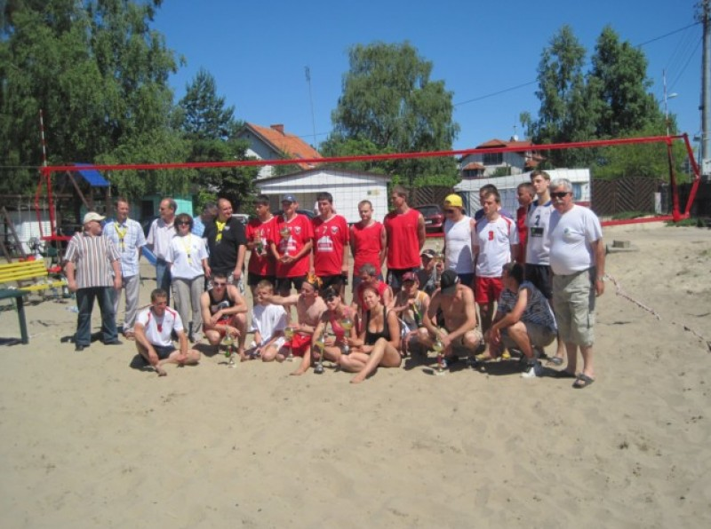
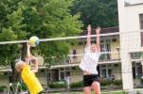
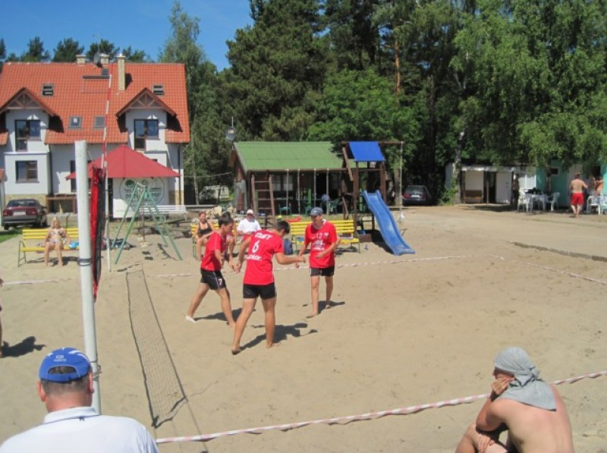
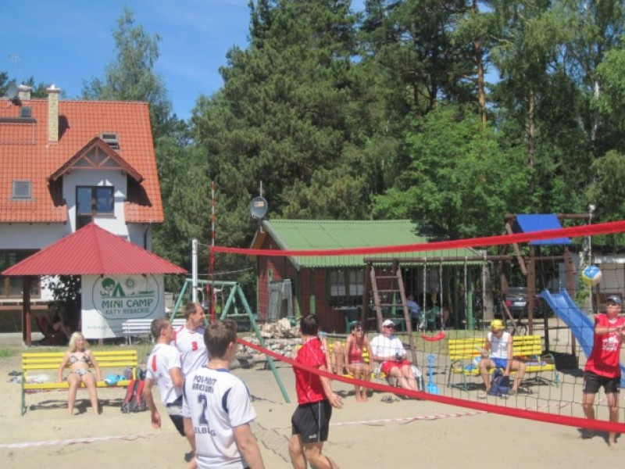
Od 2005 r. cyklicznie organizowany jest Ogólnopolski Turniej Piłki Siatkowej „Trójek” na boiskach „Mini Camp” i Bumerang z okazji Dnia Rybaka w Kątach Rybackich.

Slide 12
2006
Przystąpienie LOT-u do Pomorskiej Regionalnej Organizacji Turystycznej, co zwiększyło zdecydowanie nasze możliwości promocyjne Gminy Sztutowo
Uczestnictwo w realizacji projektu „Turystyka – Wspólna Sprawa” Europejskiego Funduszu Społecznego,
Współpraca w realizacji „Programu Rozwoju Dróg Wodnych – Delty Wisły i Zalewu Wiślanego” MDWE-70
Praca przy opracowaniu dokumentacji dla produktu turystycznego „Promenada Rowerowa z Mikoszewa do Piasków” w ramach pracy grup partnerskich gmin: Stegna, Sztutowo, Krynica Morska.
IV Regaty Łodzi Wiosłowych – Wilki Piknik Królewski – Wisła Królewiecka - Sztutowo,
III Ogólnopolski Turniej w Piłce Siatkowej- Stowarzyszenia Weteranów Polski – „Na Wydmie Sztutowo”

Slide 13
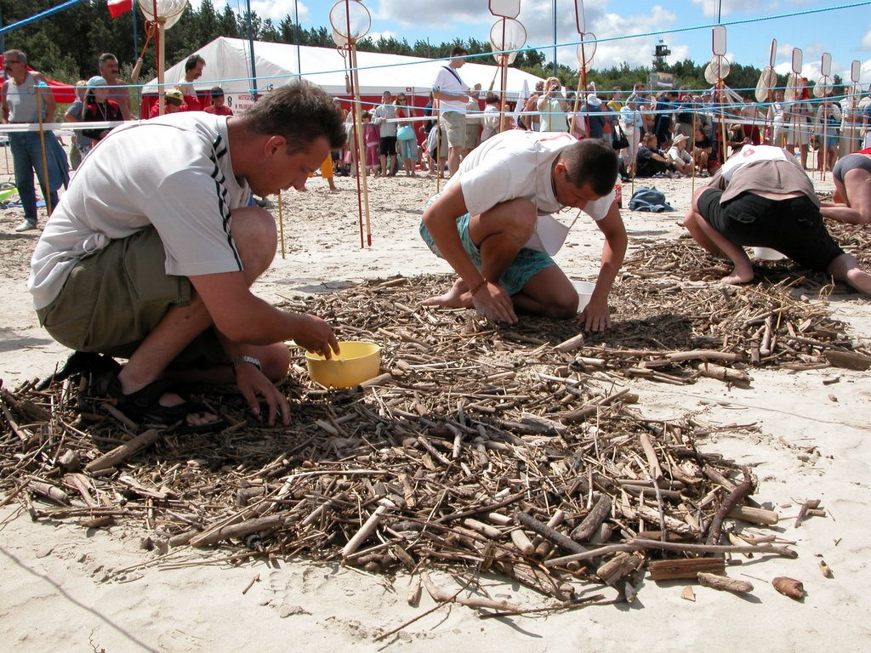
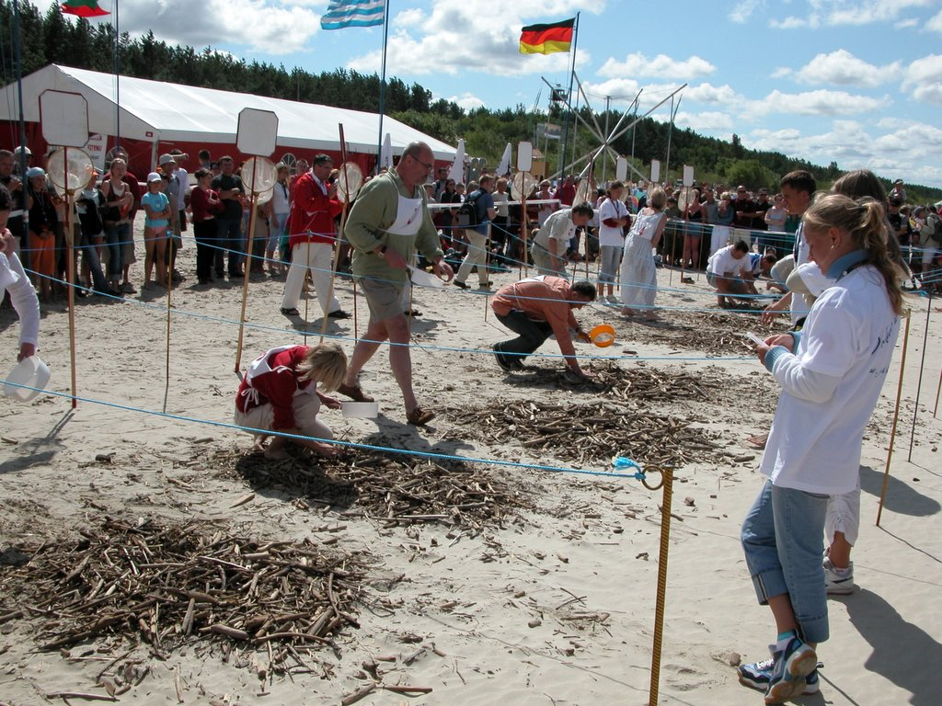
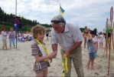
Od początku działalności LOT angażował się w organizację imprez przyciągających turystów: Eliminacje w eliminacji do Mistrzostw Świata w poławianiu bursztynu na plaży w Sztutowie i Kątach Rybackich

Slide 14
2007
Zredagowanie i wydanie z dofinansowaniem z PROT folderu „Słoneczna Mierzeja”.
Przeprowadzenie ankiety wśród turystów wypoczywających w Gminie Sztutowo na temat budowy kanału w Skowronkach, oraz udział w dyskusji na konferencji w Krynicy Morskiej i uczestniczenie w programie telewizyjnym „BEZ CIĘCIA” w TV Gdańsk
Dofinansowanie maszynopisu przewodnika „ Ze Sztutowa wszędzie blisko” autorstwa Bogusława Błaszaka
Utworzenie i administrowanie stroną internetową www.lotsztutowo.mierzeja.pl

Slide 15
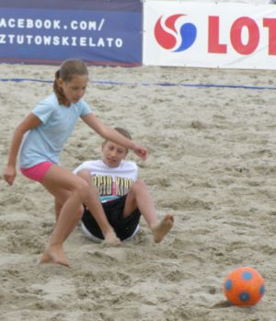
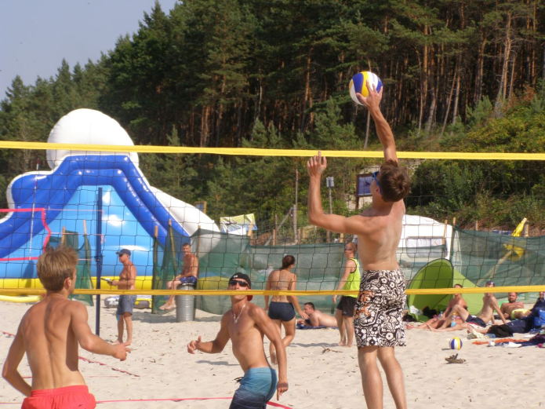
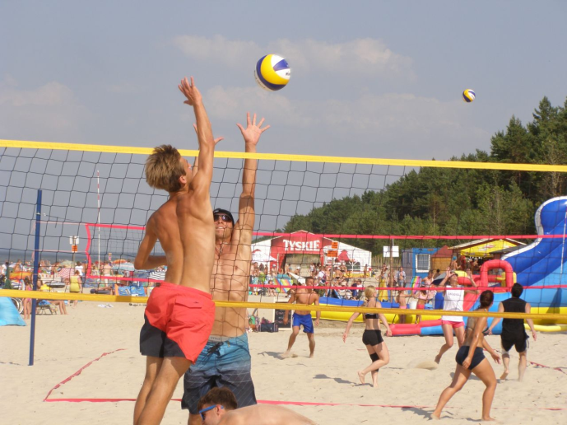
Sztutowskie lato
Turniej mini Beach Soccera
Turniej siatkówki plażowej
Lekcja Zumby

Slide 16
2008
W związku z upłynięciem kadencji poprzedniego Zarządu, na walnym zebraniu w dniu 17.10.2008 r. , członkowie Stowarzyszenia w tajnym głosowaniu wybrali nowy Zarząd w składzie:
1. Krystyna Chabska - Przewodnicząca
2. Janusz Domaszewski – Wiceprzewodniczący
3. Jan Apanowicz – Wiceprzewodniczący
Komisja rewizyjna:
Tatiana Szloser – przewodnicząca
Arkadiusz Łaczyński - sekretarz
Andrzej Hordyński- członek

Slide 17
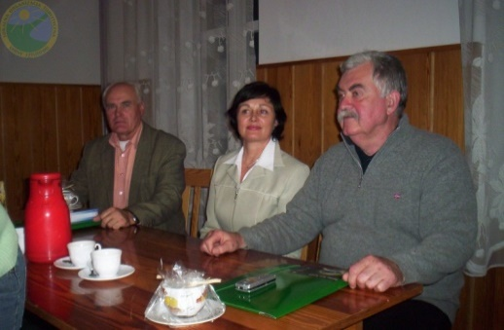
2008
Zarząd LOT
Od lewej: Jan Apanowicz, Krystyna Chabska, Janusz Domaszewski

Slide 18
2008
Realizowane zadania:
Udział w targach turystycznych w: Berlinie, Krakowie, Gdańsku i
Warszawie były prezentowane foldery „Słoneczna Mierzeja” i indywidualne materiały promocyjne.
Współorganizowanie imprez turystycznych:
Międzynarodowe Połowy Bursztynu
Dni Rybaka
Pogoń za lisem

Slide 19
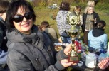
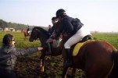
„Pogoń za lisem” w Ośrodku Jazdy Konnej w Sztutowie (gospodarz) - impreza z okazji Hubertusa - święta jeźdźców i myśliwych, zawody o puchar LOT Sztutowo

Slide 20
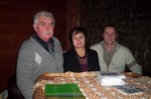
2009
Na Walnym Zgromadzeniu
Członków w dniu 23 października 2009 r. podjęto uchwałę o zmianie w składzie zarządu.
Pan Jan Apanowicz zrezygnował z funkcji wiceprzewodniczącego, powołany został na to stanowisko p. Arkadiusz Łaczyński.
Skład Zarządu:
1. Krystyna Chabska - Przewodnicząca
2. Janusz Domaszewski – Wiceprzewodniczący
3. Arkadiusz Łaczyński - Wiceprzewodniczący
Od lewej: Janusz Domaszewski, Krystyna Chabska, Arkadiusz łaczyński

Slide 21
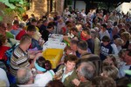
2009
Realizowane zadania:
Organizacja Dni Rybaka w oparciu o dotację z Samorządu Województwa Pomorskiego dotacja na organizację Dnia Rybaka 2009 - 3 800,00 zł,

Slide 22
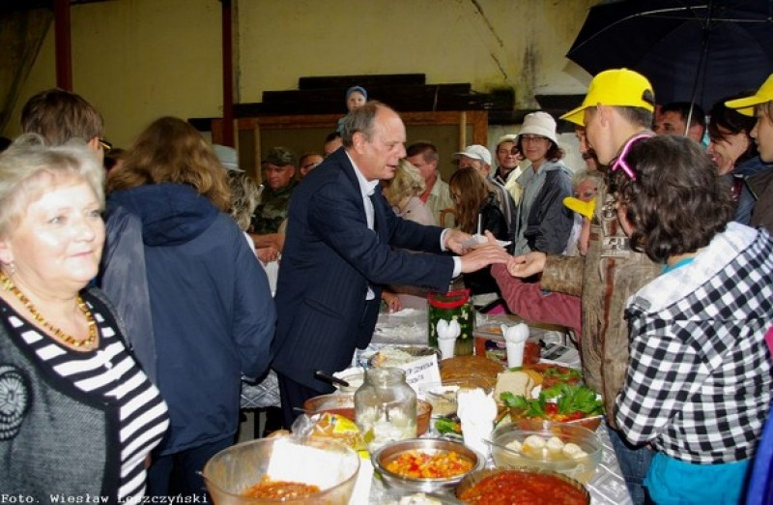
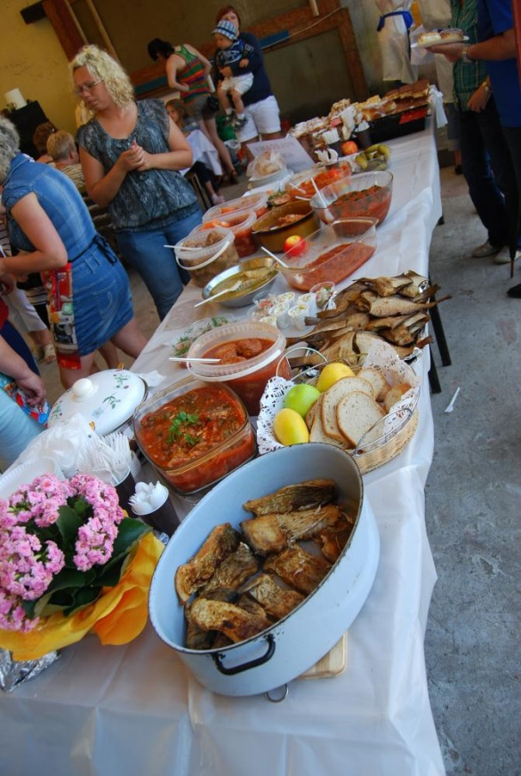
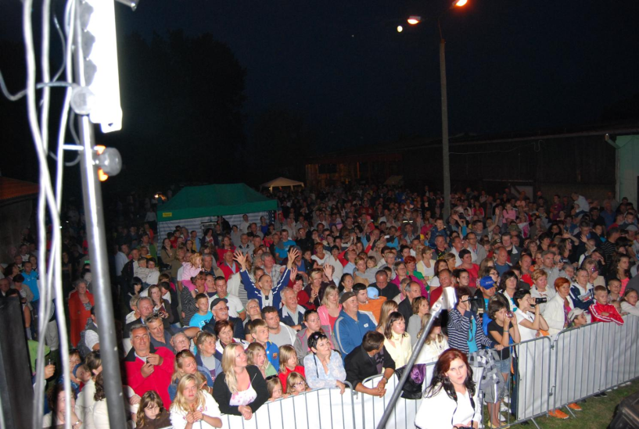
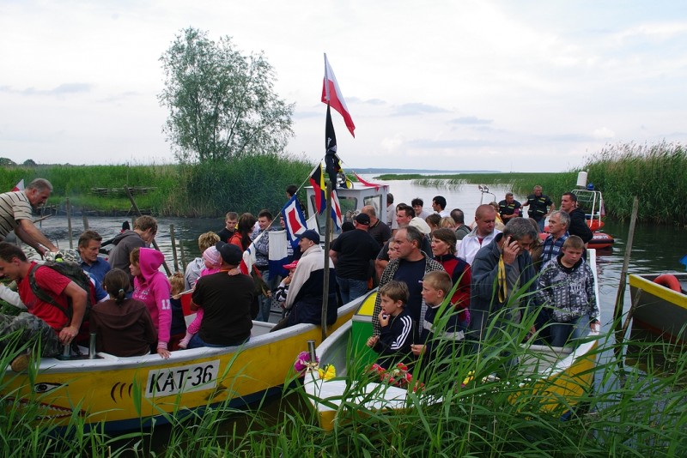
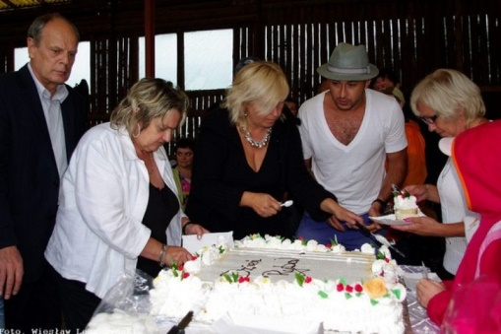
DNI RYBAKA OGÓLNOPOLSKIE IMIENINY PIOTRA I PAWŁA W KĄTACH RYBACKICH Kilkakrotnie pozyskaliśmy dodatkowe fundusze zewnętrzne od Samorządu Województwa Pomorskiego i Powiatu Nowodworskiego w na organizację tej imprezy.

Slide 23
2009
Remont lokalu LOT w Kątach Rybackich na ul. Rybacka 41
Wznowienie wydania folderu "Słoneczna Mierzeja” i zakup baneru promującego LOT
Udział w targach turystycznych w Berlinie i w Warszawie.

Slide 24
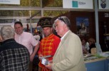
Targi turystyczne – co roku uczestniczymy w targach m.in. w Warszawie, Gdańsku, Berlinie

Slide 25
2009
Przeprowadzenie szkolenia dla członków LOT w zakresie biznes planu i pozyskiwania środków unijnych na działalność gospodarczą w ramach PROW na lata 2007 – 2013 i Osi 3 PROW „LEADER” – program wdrażany przez Lokalną Grupę Działania „Żuławy i Mierzeja”.
Porozumienie w sprawie przystąpienia do projektu Zintegrowany System Informacji Turystycznej Województwa Pomorskiego .
W ramach projektu LOT uzyskał wyposażenie punktu IT w komputer i
urządzenie wielofunkcyjne.
Zostało opracowanych 8 wniosków o dotację, z czego 3 otrzymały dofinansowanie.

Slide 26
2010
LOT Sztutowo był reprezentowany na spotkaniu w Helsinkach , gdzie zostały nawiązane osobiste kontakty z Polskim Centrum Informacji w Helsinkach i Sztokholmie.
Opracowanie i druk folderu „W kraju kormoranów - rowerem, pieszo i z kijkami” – w ramach konkursu na wsparcie wydawnictw promocyjnych realizowanych przez członków Pomorskiej Regionalnej Organizacji Turystycznej, dofinansowanie 2000 zł., nakład 2000 sztuk w
językach: polskim, angielskim, niemieckim, szwedzkim.
Organizacja imprezy „Dzień Rybaka” , wsparcie finansowe Samorządu Województwa Pomorskiego w kwocie 3000 zł. na wystawę starych fotografii pt. „Rybacy w Kątach” umiejscowionej w Muzeum Zalewu Wiślanego.
XV Ogólnopolski Turniej Piłki Siatkowej Trójek Kobiet i Mężczyzn w Kątach Rybackich

Slide 27
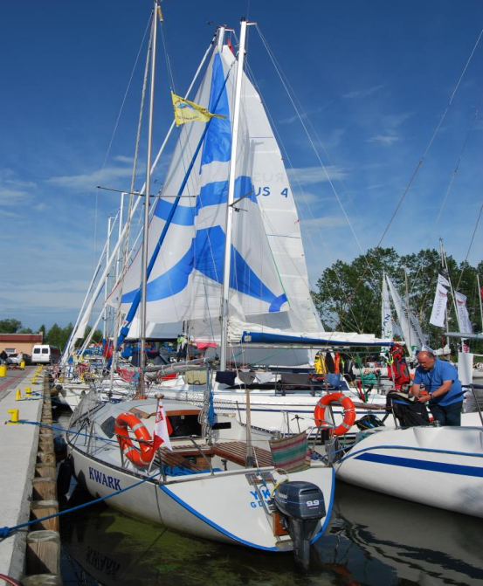
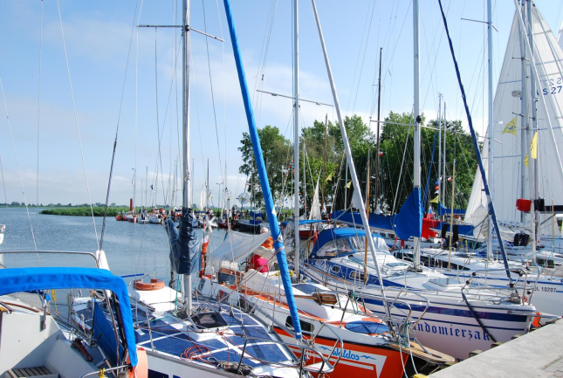
EDEN -European Destinations of ExcelleNce
EDEN
Wyróżnienie w KONKURSIE NA
NAJLEPSZE EUROPEJSKIE DESTYNACJE TURYSTYCZNE
Edycja Polska
2010 r.
motyw przewodni „PRODUKT TURYSTYCZNEJ DESTYNACJI TWORZONY W OPARCIU O WALORY OBSZARÓW NADWODNYCH”
Nazwa destynacji:
:
Pętla Żuławska

Slide 28
2010
EDEN – Wyróżnienie w KONKURSIE NA NAJLEPSZE EUROPEJSKIE DESTYNACJE TURYSTYCZNE , Edycja Polska 2010 r. , motyw przewodni „PRODUKT TURYSTYCZNEJ DESTYNACJI TWORZONY W OPARCIU O WALORY OBSZARÓW NADWODNYCH
Międzynarodowy Konkurs na Najlepsze Europejskie Destynacje Turystyczne zapoczątkowany przez Komisję Europejską w 2006 roku, w Polsce od 2009 r.
W drodze konkursu wyłanianie są najlepsze w całej Europie destynacje, które posiadają bardzo ciekawą i różnorodną ofertę dla turystów, w których z zaangażowaniem dba się o lokalne dziedzictwo kulturowe, środowisko przyrodnicze, a także gdzie podejmowane są starania o poprawę sytuacji ekonomicznej osób, które tam mieszkają.
Beneficjentami nagród w konkursie EDEN są wschodzące, mało znane europejskie ośrodki zlokalizowane w 27 państwach członkowskich oraz państwach kandydujących.
Projekt EDEN pomaga w rozpowszechnianiu zrównoważonych praktyk stosowanych w wybranych ośrodkach z Unii Europejskiej oraz w przekształcaniu ich na ośrodki całoroczne.
Koordynatorem polskiej edycji konkursu jest Polska Organizacja Turystyczna.
Od 2014 r. Przewodnicząca LOT Gminy Sztutowo Krystyna Chabska jest przedstawicielką Polski w stowarzyszeniu EDEN w Brukseli.

Slide 29
2010
Organizacja szkoleń:
- Biznes plan, pozyskiwanie środków UE na działalność gospodarczą i inicjatywy w branży turystycznej
- Szkolenie informatyczne: system Windows, MS Word, Exel, Power Point – szkolenie realizowane w ramach projektu Żuławska Wyżyna Kompetencji, który otrzymał dofinansowanie ze środków Unii Europejskiej w ramach Europejskiego Funduszu Społecznego

Slide 30
2011
Realizacja projektu
„Utworzenie stałej wystawy zdjęć pt. „Rybacy w Kątach” w Muzeum Zalewu Wiślanego””
– w ramach konkursu Lokalnej Grupy Działania PROW Małe Projekty .
Wartość całkowita projektu 22 106 zł. ,
dofinansowanie 15474,78 zł.

Slide 31
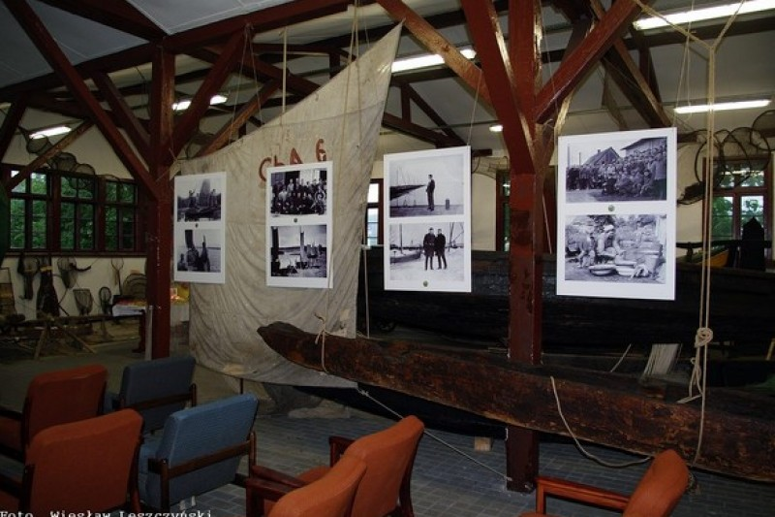
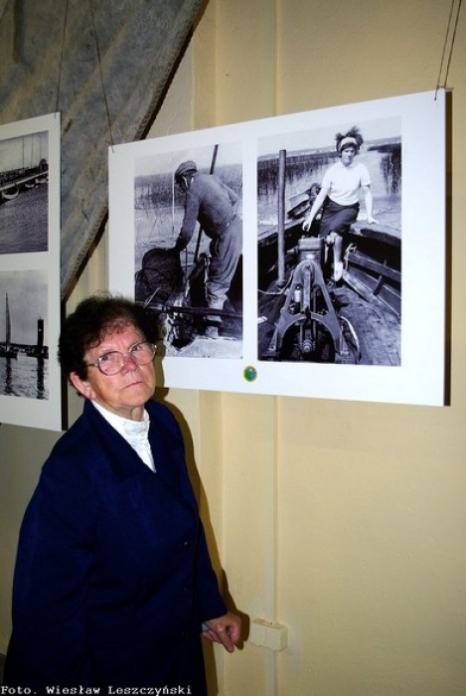
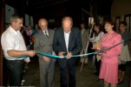
W dniu 2 lipca 2011 r. odbyło się uroczyste otwarcie starych fotografii „ Rybacy w Kątach” Miejsce wystawy: Muzeum Zalewu Wiślanego w Kątach Rybackich.

Slide 32
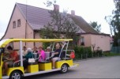
W 2011 roku podczas trwania regionalnych Obchodów Światowego Dnia Turystyki uhonorowano działalność kolegi Janusza Kurowskiego z firmy Yes. Produktem turystycznym lata w konkursie Pomorskiej Regionalnej Organizacji Turystycznej zostały ekobusy dowożące turystów do plaży.

Slide 33
2012
W dniu 27.01.2012 r. zgodnie ze statutem odbyły się wybory władz statutowych LOT.
Wybrano Zarząd w składzie:
1. Krystyna Chabska - Przewodnicząca
2.Grzegorz Glarczyński – Wiceprzewodniczący
3. Arkadiusz Łaczyński – Wiceprzewodniczący
Komisja Rewizyjna:
1. Ryszard Madej
2. Kamila Wojtaszak
3. Dariusz Weisbrot

Slide 34
2012
przejęliśmy sprzęt komputerowy – zestaw komputerowy z oprogramowaniem oraz urządzenie wielofunkcyjne do obsługi Punktów Informacji Turystycznej w ramach Zintegrowanego Systemu Informacji Turystycznej ( ZSIT), projektu realizowanego przez Urząd Marszałkowski i PROT
W czerwcu zorganizowaliśmy sprzątanie plaży
Organizacja imprezy Dzień Rybaka – Stowarzyszenie włączyło się w realizację imprezy poprzez zorganizowanie meczu piłkarzyków dla wszystkich chętnych oraz konkursu malowania kubków dla dzieci i młodzieży. LOT ufundował nagrody rzeczowe.
W lipcu promowaliśmy nasze ośrodki podczas Jarmarku Dominikańskiego w Gdańsku – przez jeden dzień przedstawiciele LOT

Slide 35
2012
Nawiązano kontakt z rynkiem turystycznym w Szwecji. W październiku 2012 r. w Sztokholmie odbyło się spotkanie w Polskim Ośrodku Turystycznym oraz z Polską Organizacja Polaków na Uchodźctwie , gdzie na miejscu można było przeanalizować możliwości zainteresowania Skandynawów Mierzeją Wiślaną .
10 listopada po raz pierwszy zorganizowaliśmy imprezę „Nordick Walking w Krainie Kormoranów – I jesienny bieg 2012 r.” Rajd został dofinansowany przez Starostwo Powiatowe.

Slide 36
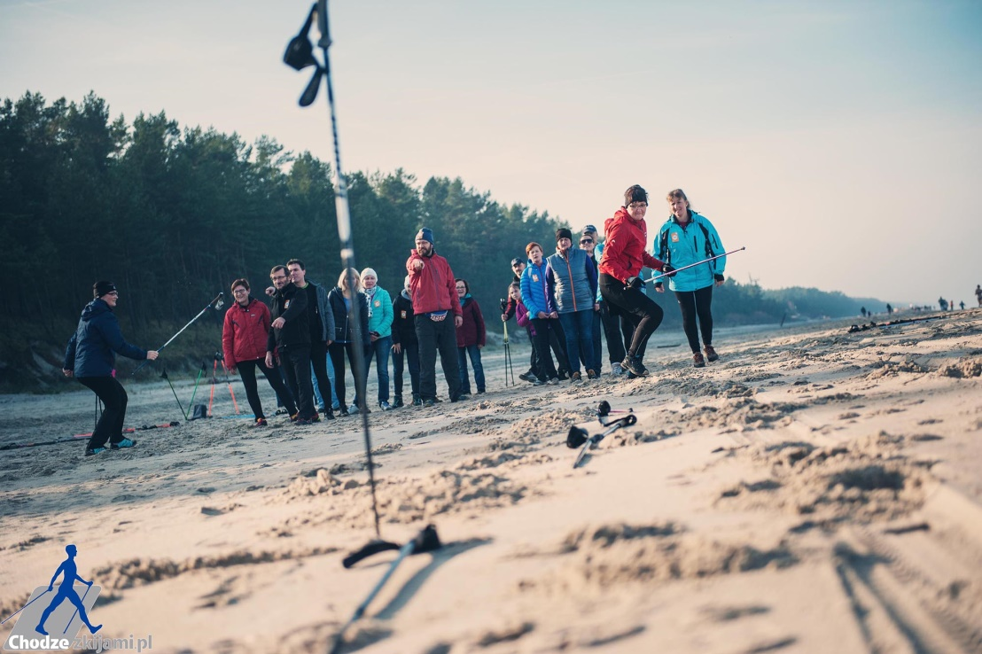
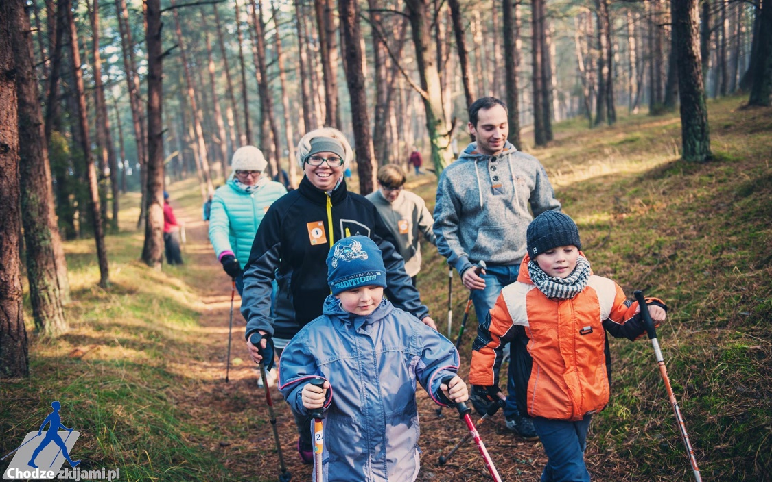
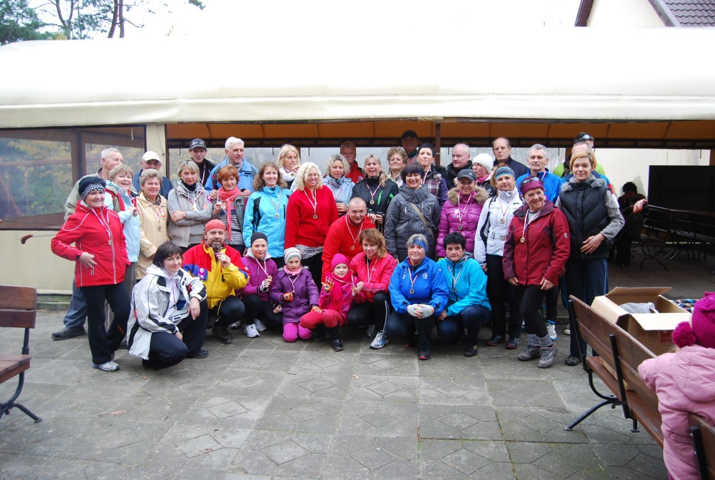
Nordic Walking w Krainie Kormoranów Od 2012 r. organizujemy rajd jesienny – listopad

Slide 37
2013
Organizacja imprezy Dzień Rybaka – Stowarzyszenie włączyło się w realizację imprezy poprzez zorganizowanie XVI Ogólnopolskiego Turnieju Trojek w piłce plażowej.
10 listopada po raz drugi zorganizowaliśmy imprezę „Nordick Walking Krainie Kormoranów – II jesienny rajd 2013 r.”
Dofinansowanie: Powiat Nowodworski: 494,80 zł.
Uczestnictwo w działaniach organizacji EDEN promujących Pętlę Żuławską – spotkanie w Warszawie
Przyjęliśmy TV z Kanady na kręcenie programu „POLSKA OK”

Slide 38
2014
W marcu 2014 r. zorganizowaliśmy kąpiel morsów. Przyjechało ok. 50 osób z Elbląskiego Klubu Morsów. Jest to doskonała promocja oferty turystycznej poza sezonem letnim.

Slide 39
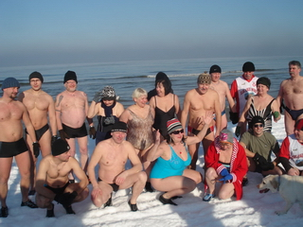
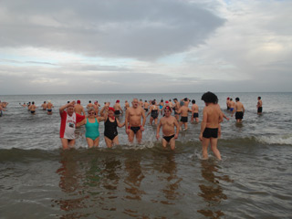
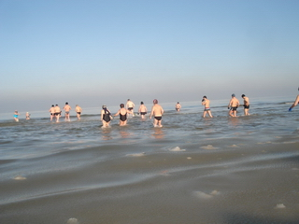
Kąpiel morsów: jesień- listopad, wiosna- marzec

Slide 40
2014
Włączyliśmy się w realizację imprezy:
Regaty o Puchar Trzech Marszałków.
Gala Disco Polo – poprzez zebranie środków finansowych
9 listopada 2014 r. po raz trzeci zorganizowaliśmy imprezę „Nordick Walking w Krainie Kormoranów – III jesienny rajd 2014 r.”

Slide 41
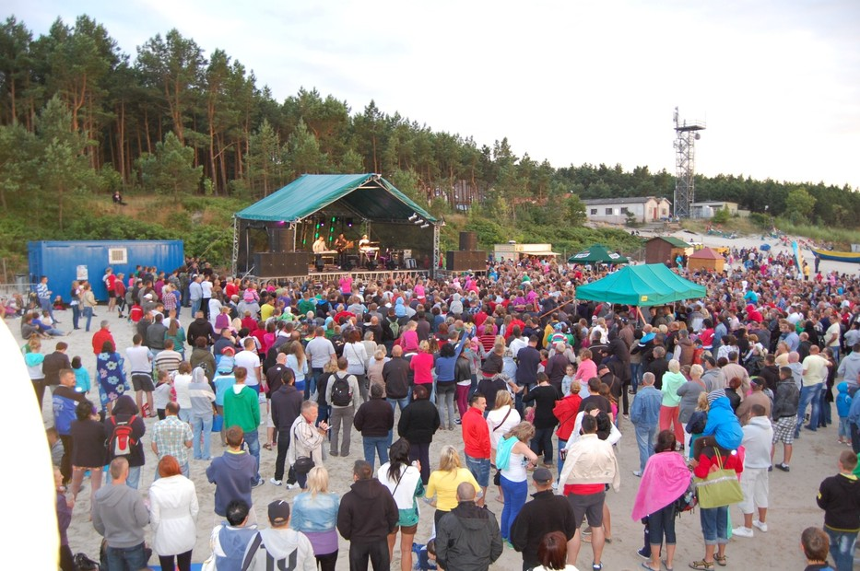
Gala disco polo – początek lipca – impreza 2-3 dniowa

Slide 42
2014
Realizacja projektu:
„Budowa miejsca rekreacji - siłowni zewnętrznej w Kątach Rybackich”.
Siłownia została zamontowana w dniu 30 lipca 2014 r. Od tego dnia codziennie korzystają z niej wczasowicze i mieszkańcy.
W dniu 11 października 2014 r. odbył się Piknik Sportowy związany z uroczystym otwarciem siłowni zewnętrznej.

Slide 43
2015
Projekt współfinansowany ze środków UE w ramach programu LEADER PROW na lata 2007-2013.
Koszt całego projektu wynosi 33924,90zł. , dofinansowanie z UE 22 583,31 zł.

Slide 44
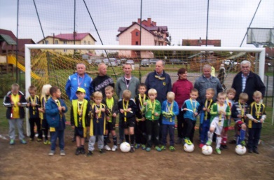
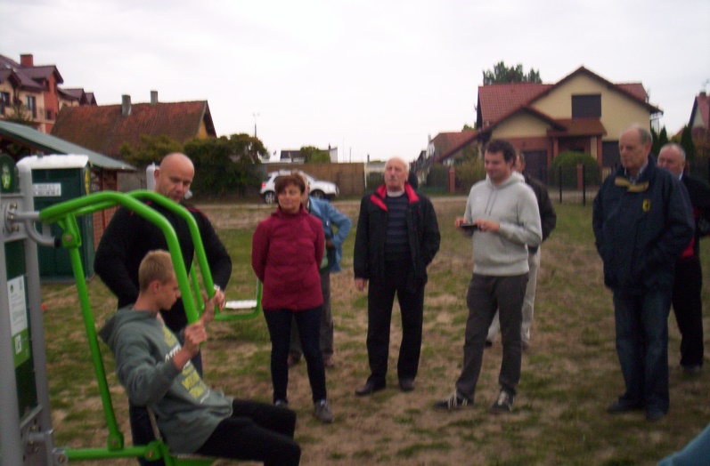
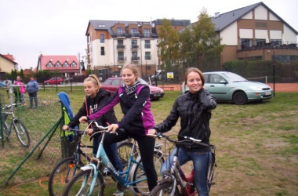
2014

Slide 45
2015
Na Walnym Zebraniu LOT Gminy Sztutowo w dniu 2 marca 2015 r. w związku z upływającą kadencją wybrano władze Stowarzyszenia:
ZARZĄD LOT Gminy Sztutowo:
Przewodnicząca Zarządu -Krystyna Chabska
Wiceprzewodniczący Zarządu -Grzegorz Glarczyński
Wiceprzewodniczący Zarządu -Arkadiusz Łaczyński
KOMISJA REWIZYJNA
Przewodniczący Komisji Rewizyjnej -Ryszard Madej
Członek Komisji Rewizyjnej -Ryszard Chwoszcz
Członek Komisji Rewizyjnej -Anna Dominiak

Slide 46
2015
W dniu 20 stycznia 2015 r. w hotelu TRISTAN odbyło się spotkanie pn. „Dynamizacja rozwoju Mierzei Wiślanej, doskonalenie efektywnych metod promocji poprzez współpracę samorządów i lokalnych organizacji turystycznych. Inicjatorem spotkania były LOT-y na Mierzei Wiślanej, gospodarzem LOT Gminy Sztutowo.
LOT był głównym organizatorem spotkania.

Slide 47
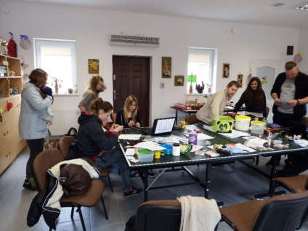
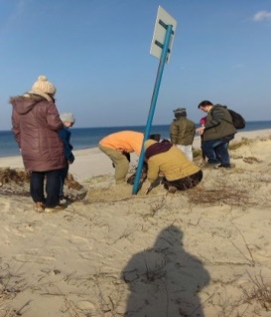
2015
W kwietniu 2015 r. zrealizowaliśmy projekt „Promocja Mierzei Wiślanej i Żuław poprzez przebudowę strony internetowej LOT- u Gminy Sztutowo, popularyzację geocachingu oraz produkcję materiałów promocyjnych- folderów.”

Slide 48
2015
Projekt współfinansowany ze środków UE w ramach programu LEADER PROW na lata 2007-2013.
Koszt całego projektu wynosi 13000,00 zł., dofinansowanie z UE 10 400,00

Slide 49
2015
GEOCACHING – innowacyjna forma turystyki aktywnej, „szukanie skarbów ”
Słowem "geocache" – skarb określa się ukryty pojemnik przeznaczony do szukania. W Polsce stosuje się wymiennie takie nazwy jak "skrzynka", "skrytka" albo "kesz".
Odnalezienie pojemnika odbywa się będzie na podstawie współrzędnych
geograficznych wskazywanych przez GPS w telefonie lub inny nadajnik.
Podstawowym wyposażeniem skrytki jest "logbook" czyli papierowy dziennik wpisów.
Szukaniem skrytek zajmują się ludzie bez względu na wiek, którzy są ciekawi nowych miejsc i wrażeń.
Na szkoleniu przygotowaliśmy i ulokowaliśmy 30 keszy.
Na stronie internetowej www.opencaching.pl przy każdej skrytce znajdują się informacje o histrroii, zabytkach, kulturze, przyrodzie, ciekawych miejscach.

Slide 50
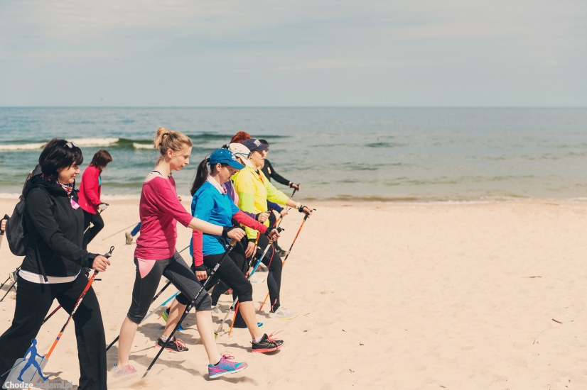
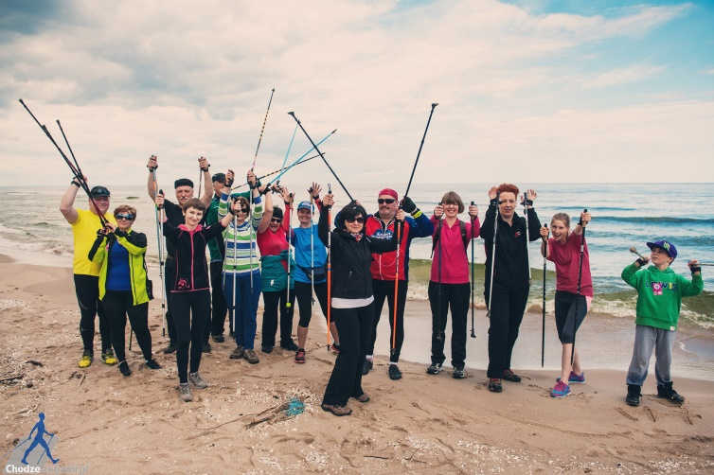
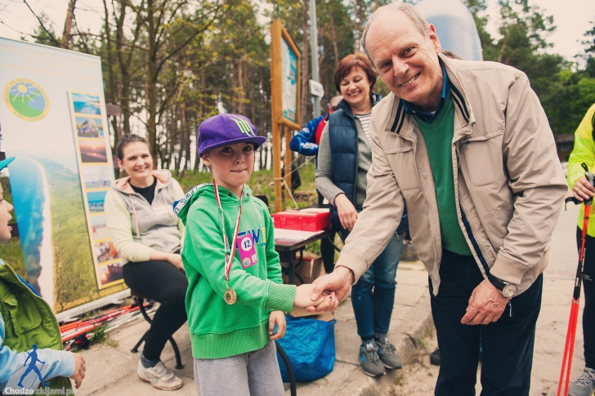
2015
16 maja 2015 Nordic Walking w Krainie Kormoranów – Wiosenny Rajd 2015 , organizowany w Sztutowie.

Slide 51
2005-2015
Działania LOT :
Organizacja i współorganizacja imprez sportowych i kulturalnych .
Integracja z organizacjami pozarządowymi działającymi w zakresie programu „Rozwój i promocja turystyki w powiecie nowodworskim”
Współpraca programowa z PROT Gdańsk i LOT-ami woj. pomorskiego. Członkowie Zarządu każdego roku uczestniczą w Forum LOT-ów i w obchodach Światowego Dniu Turystyki.
Uczestnictwo w pracach Lokalnej Grupy Działania „Żuławy i Mierzeja”.
LOT promuje swoje obiekty poprzez przyznawanie tabliczek „Obiekt rekomendowany”.
Redagowanie i prowadzenie strony internetowej LOT
Wydawanie folderów promocyjnych
Spotkania z wójtem Gminy Sztutowo, Lasami– omawianie bieżących spraw związanych z polepszeniem warunków dla turystów.
Współpraca ze Starostwem Powiatu Nowodworskiego – patronat nad imprezami, wsparcie finansowe Starostwa działań promocyjnych LOT.

Slide 52
2005-2015
Współpraca z Muzeum Morskim w Gdańsku w zakresie wspólnej realizacji projektów- „Utworzenie stałej wystawy zdjęć pt. „Rybacy w Kątach” w Muzeum Zalewu Wiślanego”.
Współpraca z Parkiem Krajobrazowym Mierzeja Wiślana w zakresie realizacji wspólnych projektów – „„Promocja Mierzei Wiślanej i Żuław poprzez przebudowę strony internetowej LOT- u Gminy Sztutowo, popularyzację geocachingu oraz produkcję materiałów promocyjnych- folderów.”
Współpraca z organizacjami pozarządowymi Mierzei Wiślanej – LOT Jantarowe Wybrzeże – Gmina Stegna, LOT Krynica Morska, Stowarzyszenie „Szkolna 13”
Współpraca ze świetlicami środowiskowymi w Katach Rybackich i Sztutowie oraz Biblioteką Gminną w zakresie organizacji imprez.
Organizacja wieczorów integracyjnych członków lot w „U Haliny” , „Pensjonat Delfin”, Pensjonat Wielorybek, Restauracja Janosikówka, Ośrodek Malibu, Cafe Kącik.

Slide 53
Lokalna Organizacja Gminy Sztutowo
Dziękujemy wszystkim osobom, które przyczyniły się do sukcesów naszego Stowarzyszenia, a tym samym do promocji i propagowania turystyki na Mierzei Wiślanej.
Zarząd LOT Gminy Sztutowo

Slide 54
Lokalna Organizacja Gminy Sztutowo
Mierzeja Wiślana jednym z najbardziej niesamowitych półwyspów na Ziemi, według The World Geography
5. Vistula Spit, Poland/Russia
The Vistula Spit is a phenomenal sandy peninsula formed by sands deposited by sea currents and the Vistula River. That embankment spreads out from Gdańsk to Baltiysk in the Russian Federation.

Slide 55
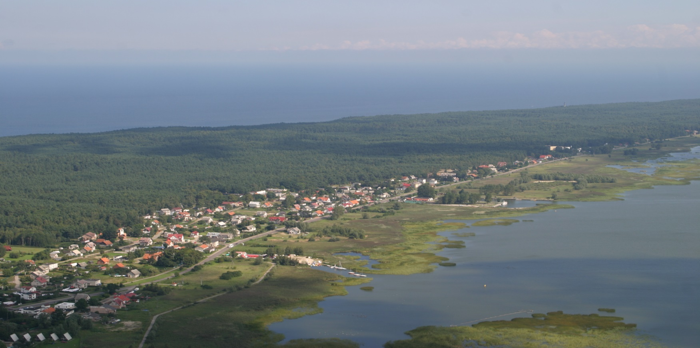
Lokalna Organizacja Gminy Sztutowo
Dziękuję za uwagę.

